Slide 1
Флаг России - символ государственности

Slide 2
Задачи :
- воспитывать патриотические чувства: любовь к Родине, уважение к символам страны;
-закреплять знания о Российском флаге;
-воспитывать нравственно – этические отношения к цветам Российского флага и познакомить с их символическим значением;
- Обогащать словарный запас

Slide 3
Символы государственной власти
Государственный флаг
Государственный герб
Государственный гимн

Slide 4
Государственный флаг
Прикрепленное к древку полотнище определенного цвета (или нескольких цветов) с изображенными на нем эмблемами или знаками.

Slide 5
Государственный герб
Эмблема государства, изображаемая на печатях, флагах, государственных официальных документах, денежных знаках.

Slide 6
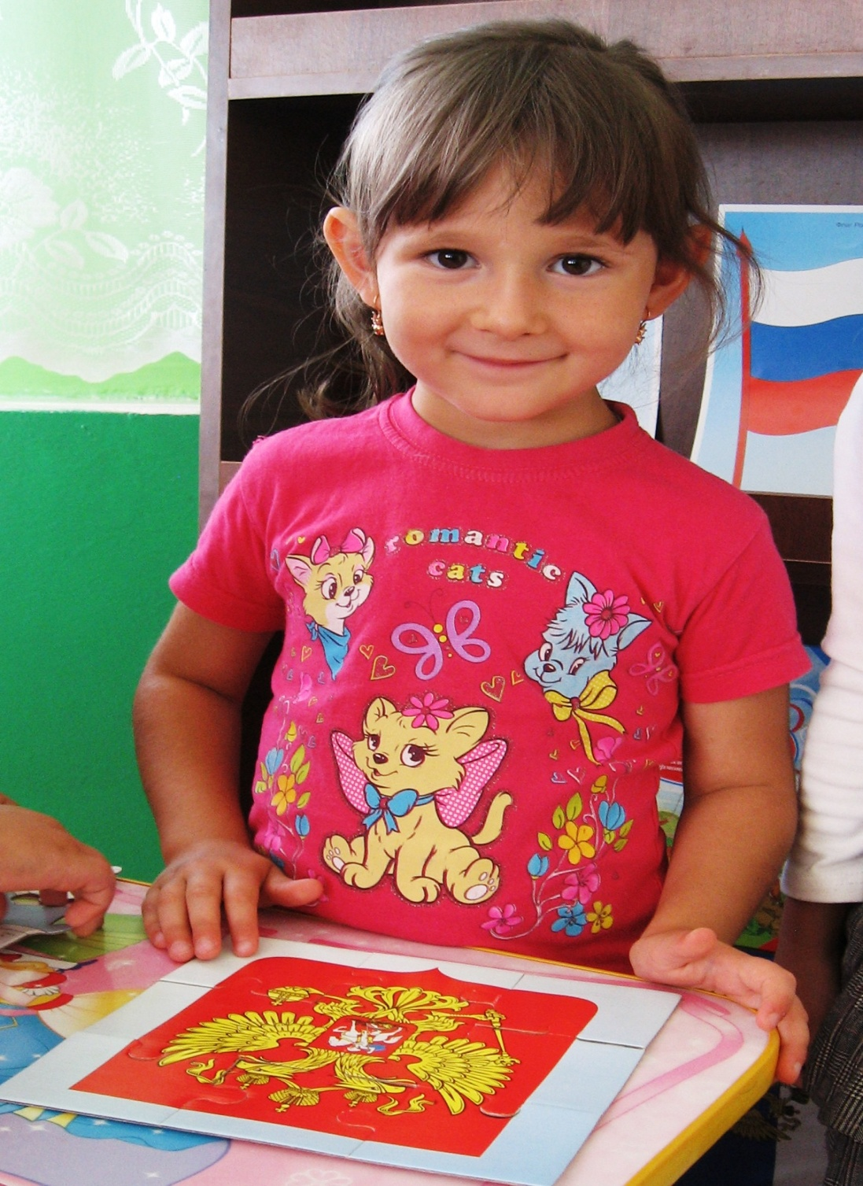
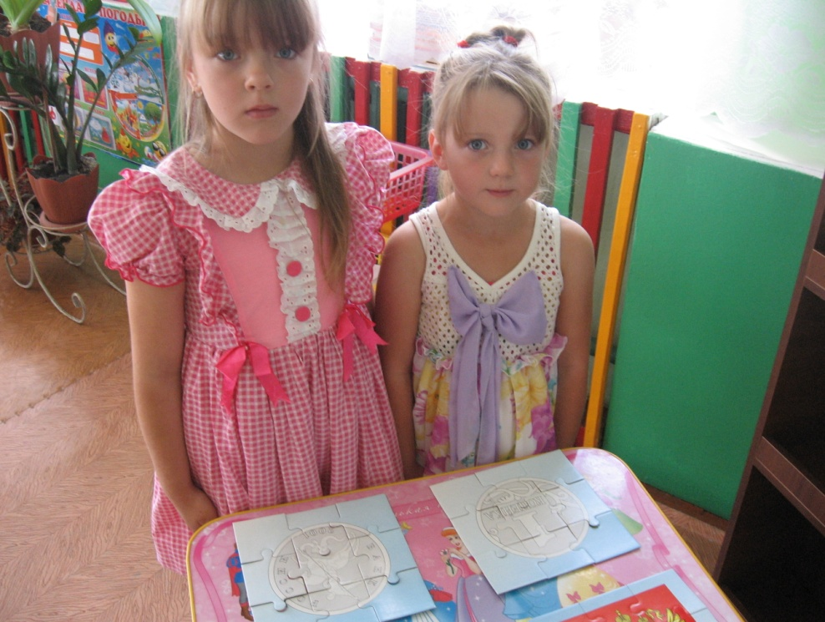

Slide 7
Тожественное музыкальное произведение, принятое как символ государственного единства.

Slide 8
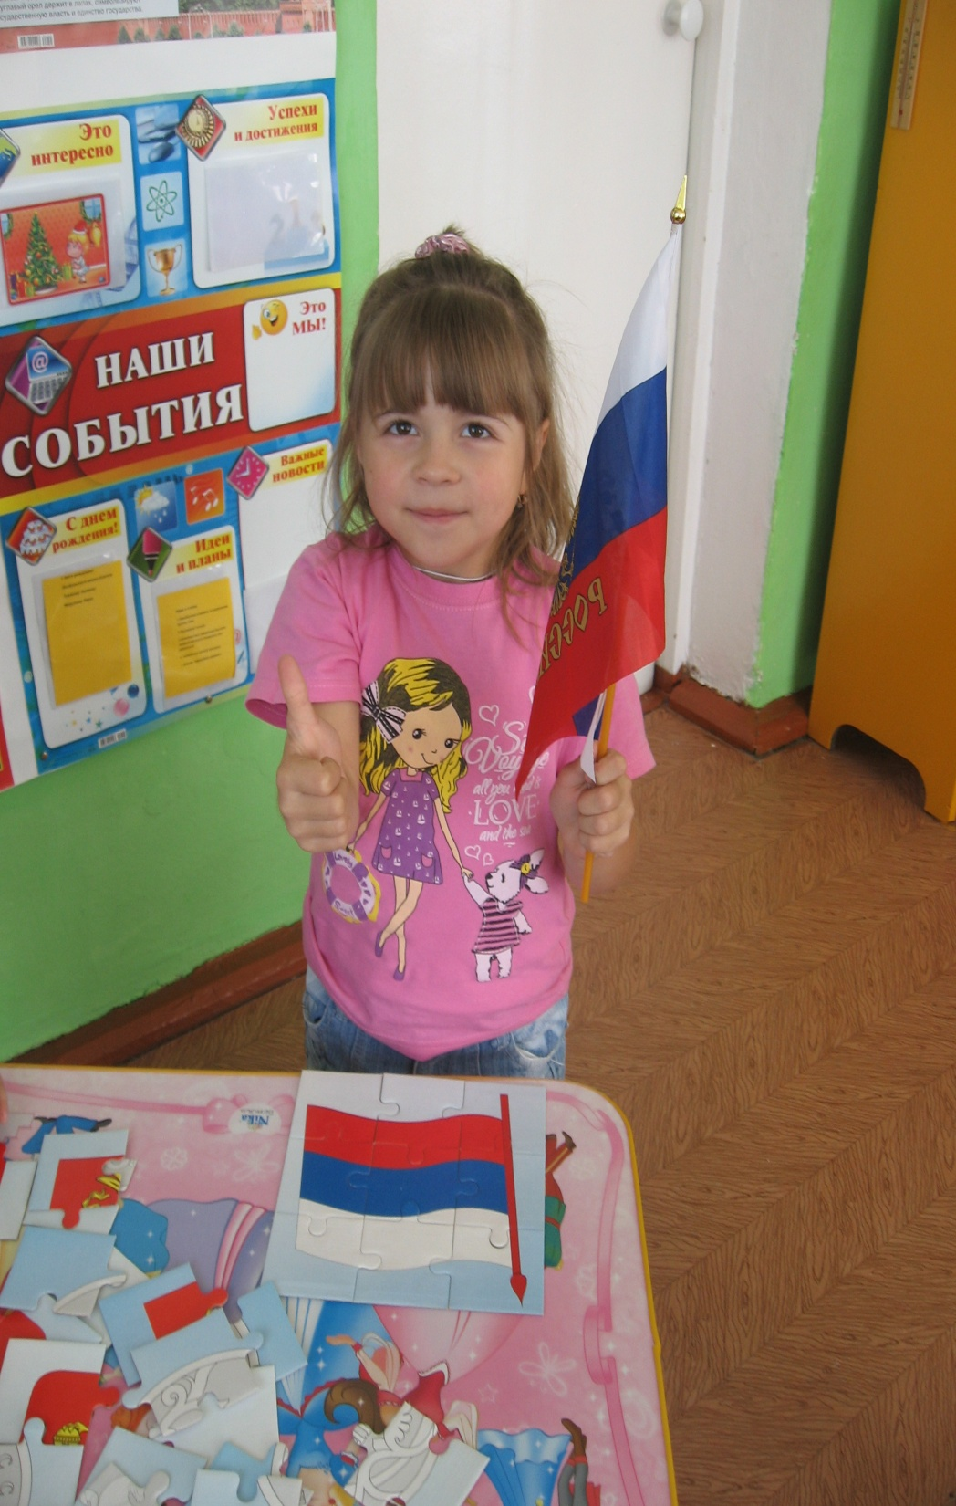
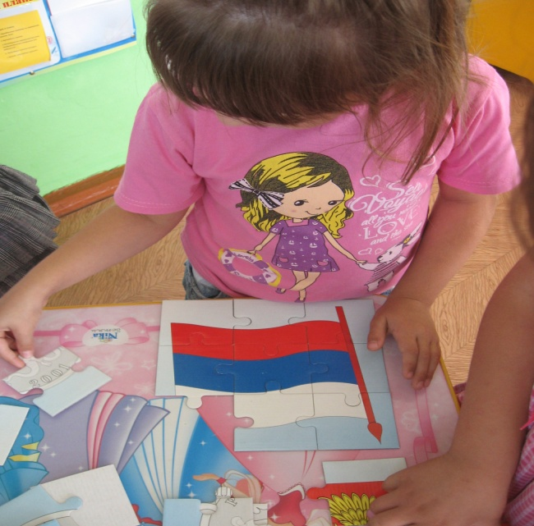

Slide 9
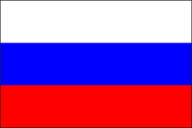
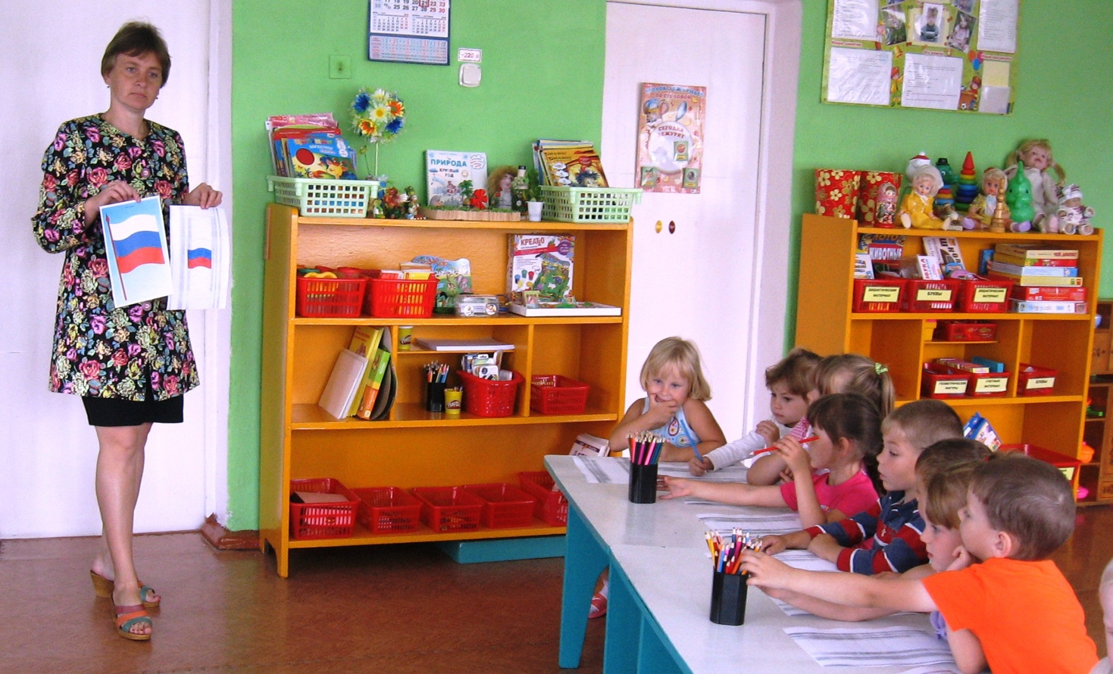
Известен точный порядок полос на флаге – белая, синяя, красная.

Slide 10
Символика цветов
Белый цвет символизировал мир, чистоту, правду, благородство, невинность.

Slide 11
Синий цвет – символ неба, целомудрия, верности.

Slide 12
Красный цвет символизировал отвагу, войну, защиту веры и бедных людей, героизм, великодушие, кровь, самопожертвование, огонь.

Slide 13
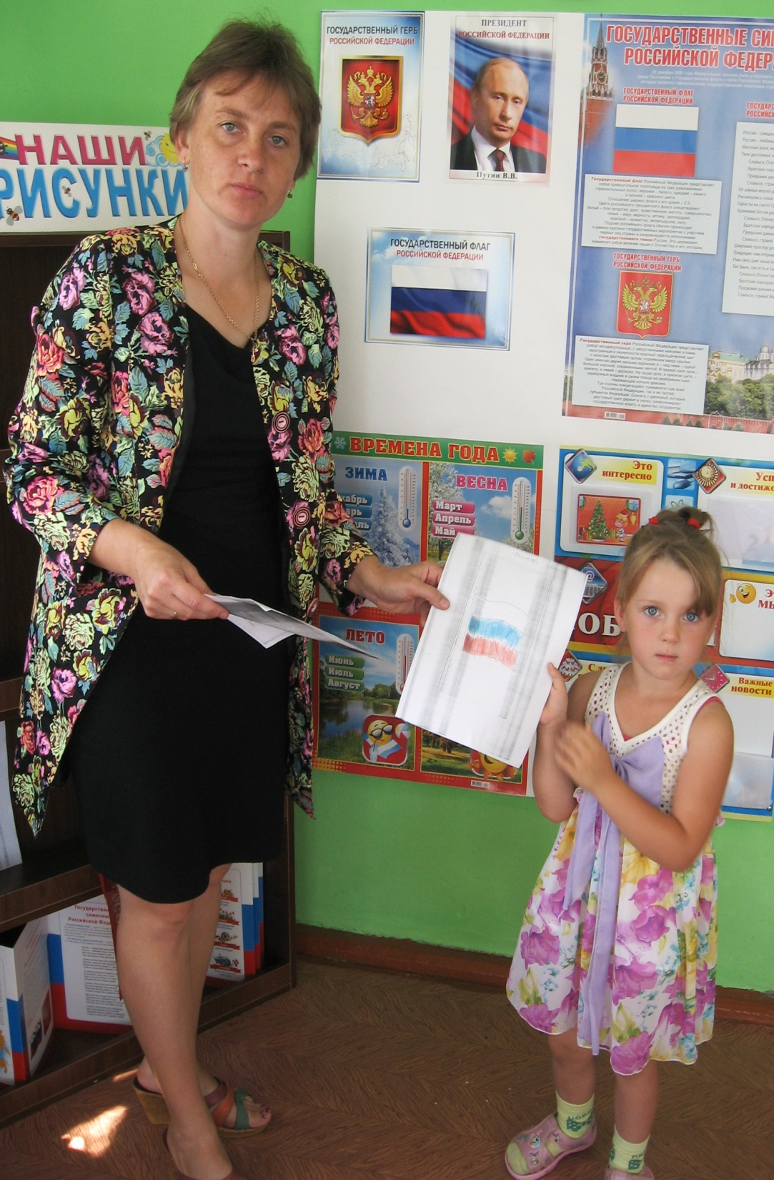
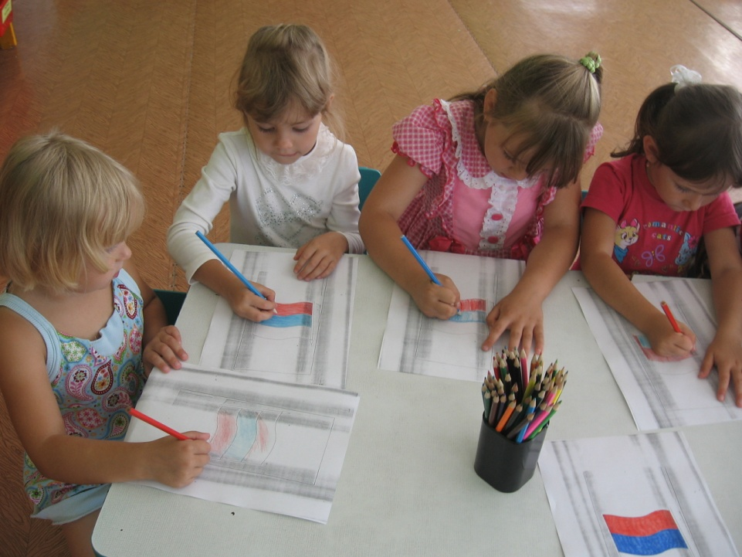
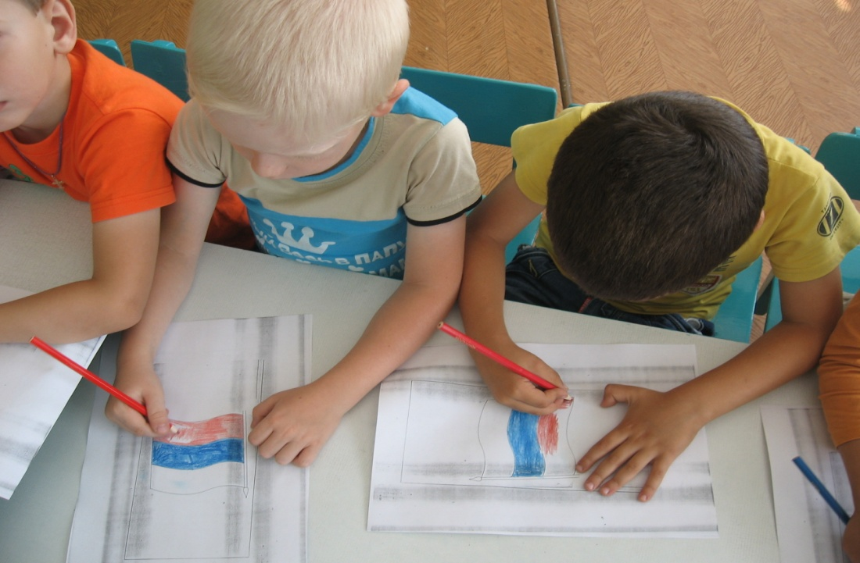

Slide 14
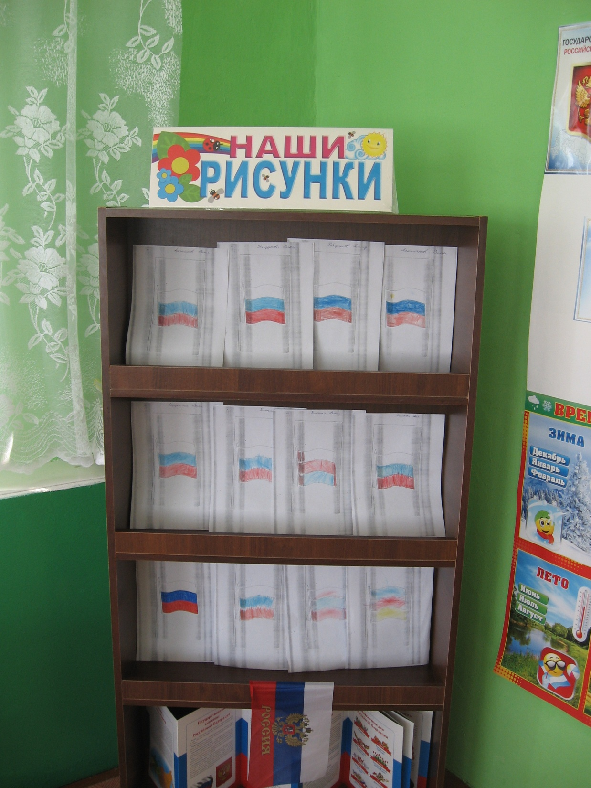

Slide 15
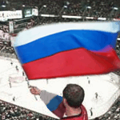
Наши спортсмены на олимпиадах

